Slide 1
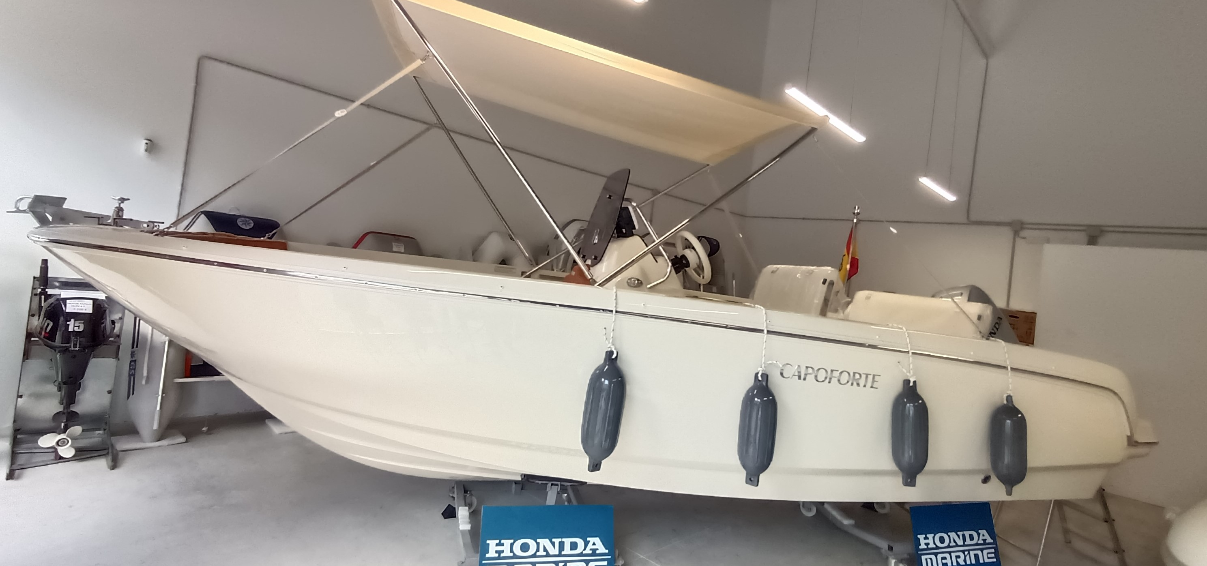
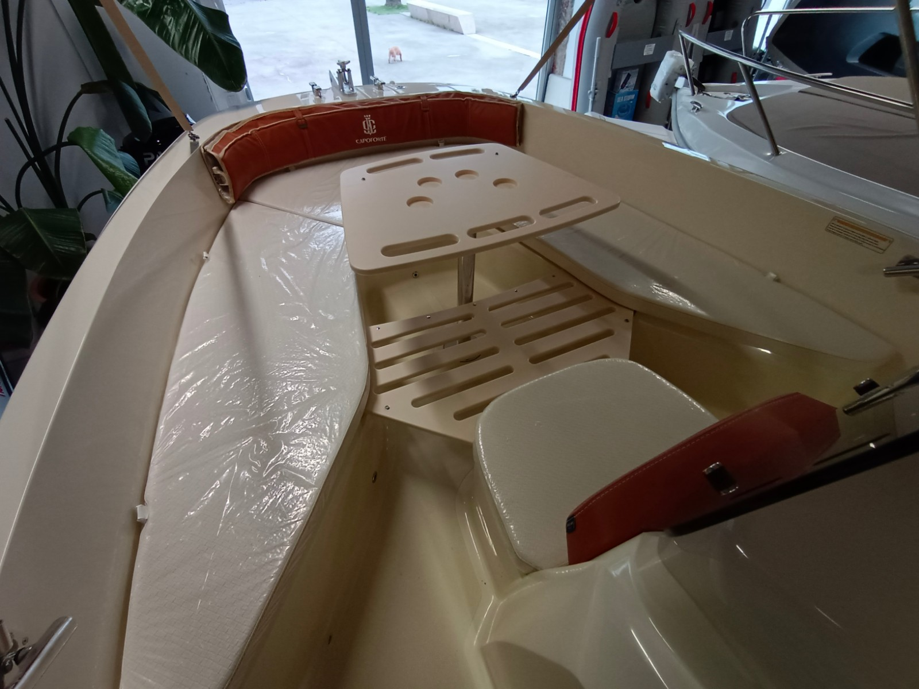
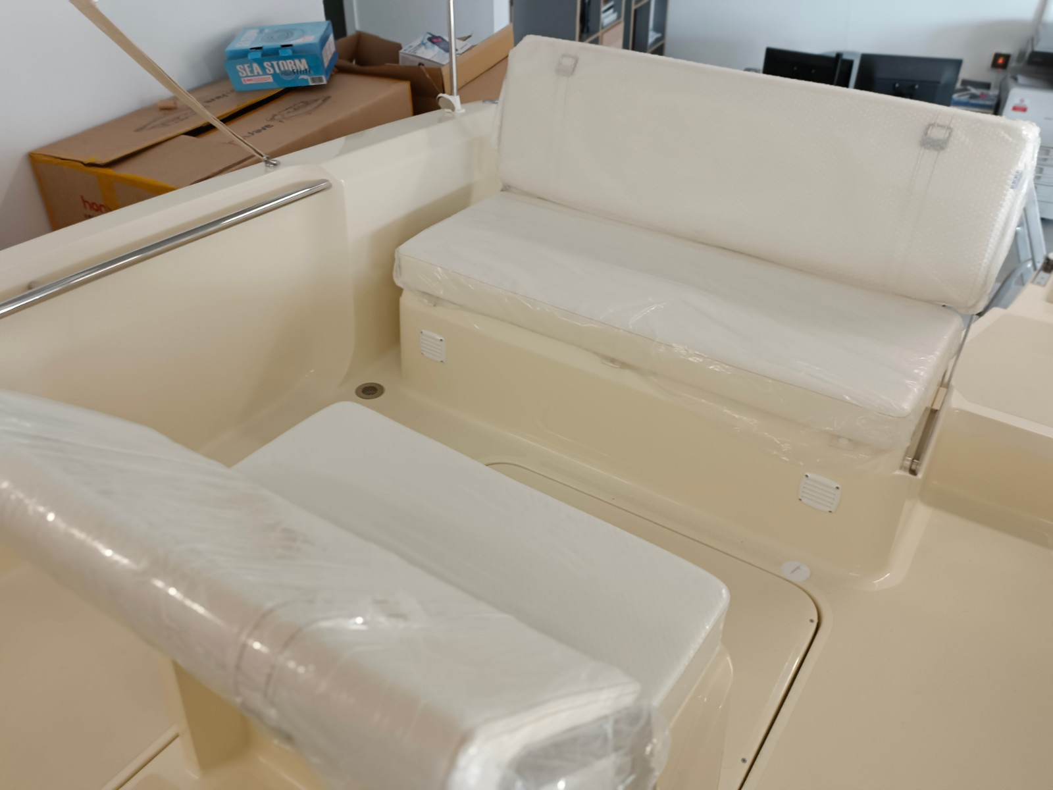
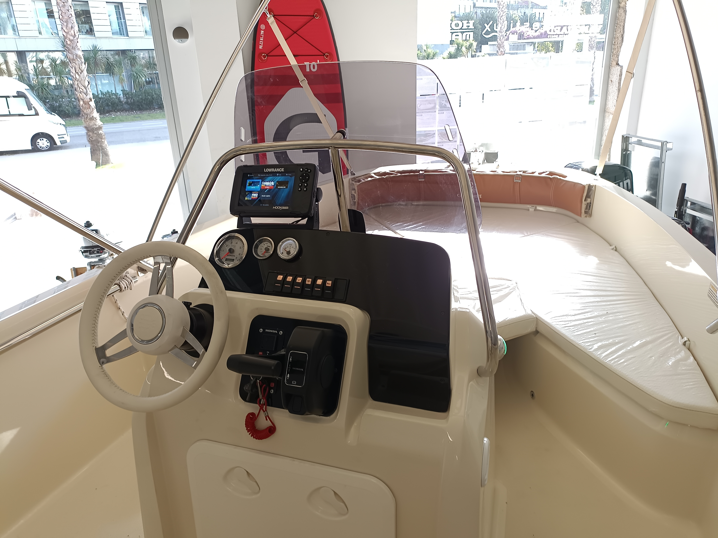
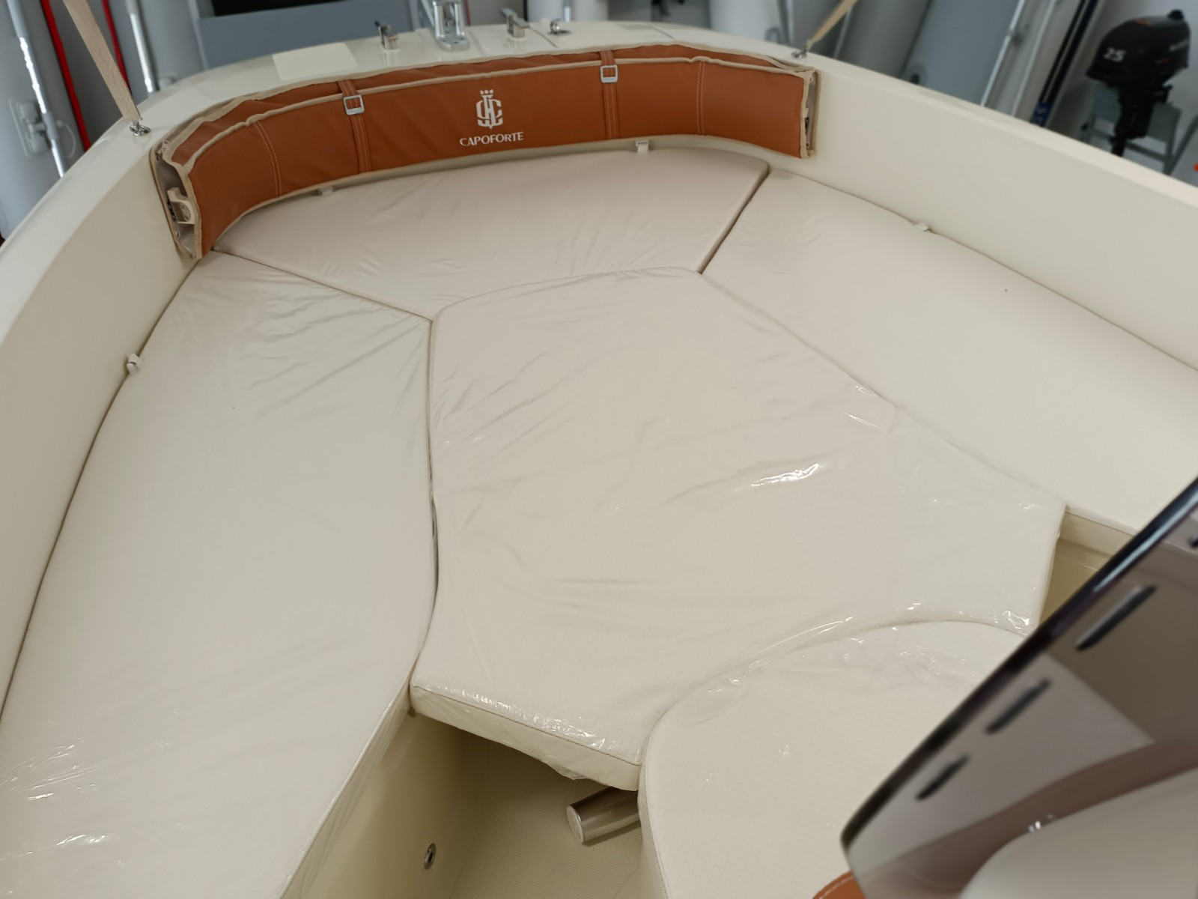
BARCO NUEVO
INVICTUS CAPOFORTE 190 FX
AÑO DE FABRICACIÓN: 2023
ESLORA TOTAL :6.10 (5,99 ) M
MANGA: 2,44 M
PERSONAS A BORDO: 8
MOTOR : 1 X HONDA 115 CV
49.500 €
Iva no incluido
ENTREGA INMEDIATA
OFERTA SALON
NAUTICO 2023
Roldana de proa - Escalera de baño -solarium en proa- mesa en proa-
bomba de achique eléctrica-toldo de sol escamoteable-asientos modulares-casco crema-Gps ploter-sonda-fondeo-defensas-equipo de seguridad-lona de fondeo-inscripcion zona 5- antofouling
www.mbpyachts.com 00 34 616 732 880

